Slide 1
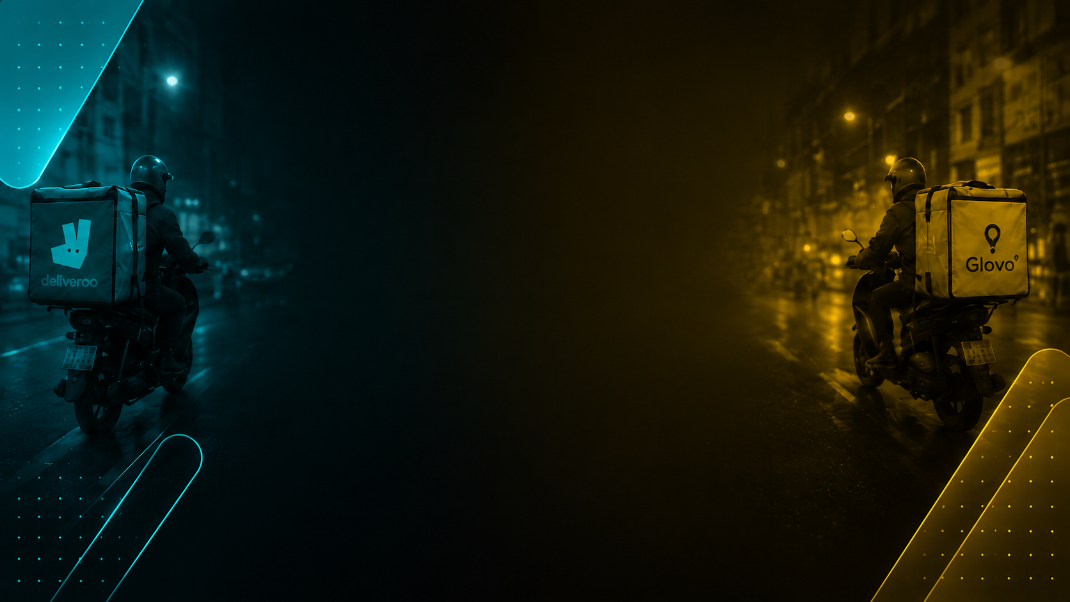


Progetto HCI
User test Deliveroo vs Glovo
Anno accademico 2025/2026
Gruppo HCI

Slide 2

A cosa serve
Questa presentazione serve a guidarti durante il test utente su Deliveroo e Glovo. Dovrai svolgere 3 task in entrambe le applicazioni. Lo scopo delle task e' di analizzare la app: Non sei sotto esaminazione, la app lo e'! Durante l'attività' puoi pensare ad alta voce, segnalare dubbi, difficolta' o passaggi poco chiari.

Slide 3
Prima di iniziare
Prima di iniziare:
- svolgi un task alla volta
- avvisa quando inizi e quando pensi di aver completato il task
- se qualcosa non e' chiaro, dillo ad alta voce
- non inserire dati personali o completare acquisti reali.
Se un task non può' essere completato per motivi tecnici, fermati e descrivi cosa ti ha bloccato.

Slide 4


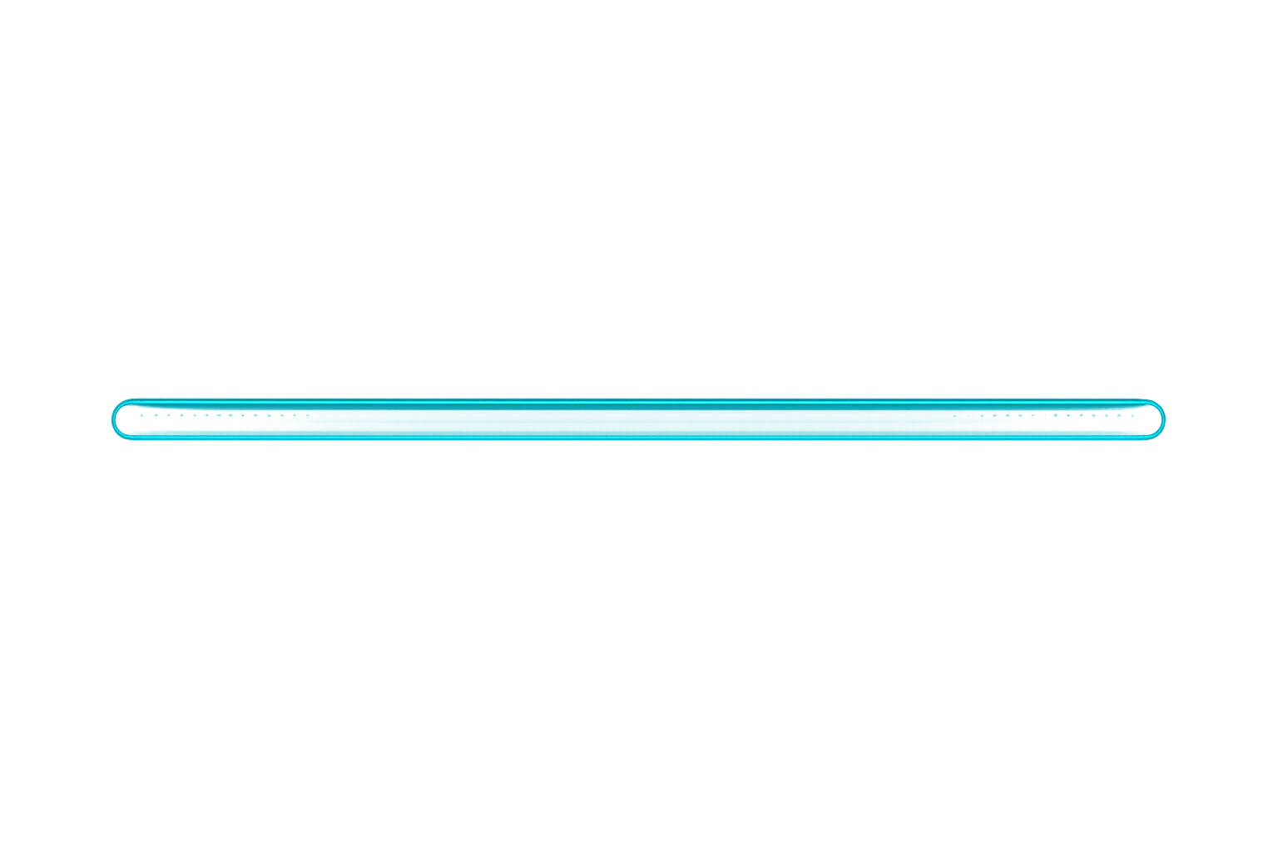

Deliveroo

Slide 5

Deliveroo - Task 1
Apri Deliveroo, e inserisci come indirizzo di consegna: Piazza dell'Ateneo Nuovo, 1, 20126 Milano MI

Slide 6
Deliveroo - Task 2
Partendo dalla schermata Home: Trova la lista di ristoranti di Hamburger. In questa lista trova il ristorante Bun Burgers. Aggiungi un Menù Cheeseburger Singolo, con Patatine Normali e una bibita a piacere. Procedi fino al Checkout (NON confermare l'ordine) Ora torna alla Home.

Slide 7
Deliveroo - Task 3
Partendo dalla schermata Home:
Apri il carrello con i prodotti che hai aggiunto nel Task Precedente, e modifica l'ordine nei seguenti modi:
1. Anziche' un Cheeseburger Singolo, scegli il Cheeseburger Doppio
2. Adesso, anziche' 1 Menu Cheeseburger Doppio, aumenta a 2
Raggiungi il Checkout e assicurati che l'ordine modificato sia corretto.

Slide 8

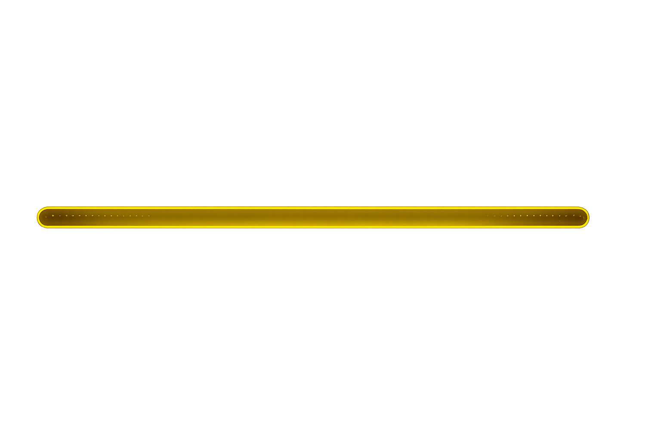

Glovo

Slide 9
Glovo - Task 1
Apri Glovo, e inserisci come indirizzo di consegna: Piazza dell'Ateneo Nuovo, 1, 20126 Milano MI

Slide 10
Glovo - Task 2
Partendo dalla schermata Home: Trova la lista di ristoranti di Hamburger. In questa lista trova il ristorante Bun Burgers. Aggiungi un Menù Cheeseburger Singolo, con Patatine Normali e una bibita a piacere. Procedi fino al Checkout (NON confermare l'ordine) Ora torna alla Home.

Slide 11
Glovo - Task 3
Partendo dalla schermata Home:
Apri il carrello con i prodotti che hai aggiunto nel Task Precedente, e modifica l'ordine nei seguenti modi:
1. Anziche' un Cheeseburger Singolo, scegli il Cheeseburger Doppio
2. Adesso, anziche' 1 Menu Cheeseburger Doppio, aumenta a 2
Raggiungi il Checkout e assicurati che l'ordine modificato sia corretto.

Slide 12
Conclusione e questionario
Bene! Grazie di aver partecipato ai Test. Prima di concludere, compila il questionario finale: serve a raccogliere la tua percezione d'uso su Deliveroo e Glovo dopo l'esperienza pratica. Link questionario: SURVEY FORMBRICKS

